Slide 1
NLP Final Project
邱俊嘉 109061517
陳柏維 109062503
陳俊宇 109061520

Slide 2
Word2Morphemes
字根分解

Slide 3
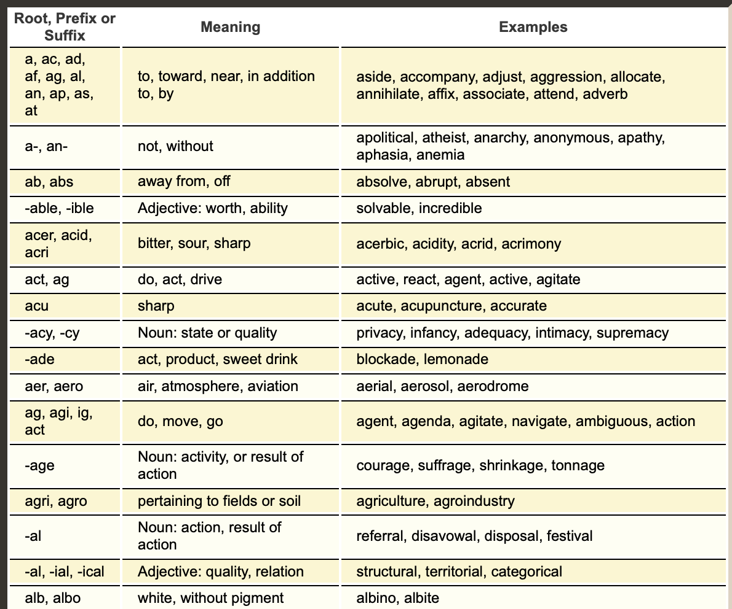
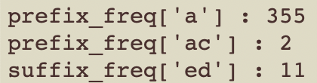
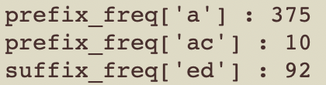
Morpho Challenge + Website
利用Morpho Challenge 和網頁的資料集增加字頻。
(a/ccompanied) (ac/compani/ed)
http://www.prefixsuffix.com/rootchart.php
http://morpho.aalto.fi/events/morphochallenge/

Slide 4
Morpho Challenge + Website
利用Morpho Challenge 和網頁的資料集增加字頻。
(a/ccompanied) (ac/compani/ed)
http://www.prefixsuffix.com/rootchart.php
http://morpho.aalto.fi/events/morphochallenge/

Slide 5

IsWord()
受限於資料集，很難分辨切割後的字串到底是否「有可能」是個具意義的字。
舉例： 若happy不在dict中，appy和happy在演算法上都會使用同一種公式計算
機率。（但happy是一個具有意義的字、而appy並不是）
方法： 使用Online Etymology Dictionary查詢字典，回傳True/False。
(只要用字串能搜尋到“任何字”，即回傳True)
Notes:
意義不在百分百確定他是個字，而是他相比搜不到任何結果的字串而言更可能是個字。
為了區分兩者，使用一些方法嘗試解決。

Slide 6
Prob-Calculation Algo
IF ( Word split to (P,S) ):
IF ( P not in prefix_freq ) :
IF ( IsWord(P) ) :
pro_P = 1 /( len(prefix_freq) * pow( 10,len(P)/( 1.1+len(S)/len(S+P)) ))
ELSE :
pro_P = 1 /( len(prefix_freq) * pow( 10,len(P) ) )
ELSE:
pro_P = prefix_freq[P] /sum(prefix_freq.values())
Notes:
意義不在百分百確定他是個字，而是他相比搜不到任何結果的字串而言更可能是個字。
為了區分兩者，使用一些方法嘗試解決。

Slide 7
Prob-Calculation Algo
IF ( Word split to (P,S) ):
IF ( S not in suffix_freq ) :
IF ( IsWord(S) ) :
pro_S = 1 /( len(suffix_freq) * pow( 10,len(S)/( 1.1+len(P)/len(S+P)) ))
ELSE :
pro_S = 1 /( len(suffix_freq) * pow( 10,len(S) ) )
ELSE:
pro_S = suffix_freq[S] /sum(suffix_freq.values())
Notes:
意義不在百分百確定他是個字，而是他相比搜不到任何結果的字串而言更可能是個字。
為了區分兩者，使用一些方法嘗試解決。

Slide 8
Prob-Calculation Algo
IF ( Word split to (P,S) ):
Return [ log(pro_P) + log(pro_S) ,
log(pro_P),
0,
log(pro_S)
]
Notes:
意義不在百分百確定他是個字，而是他相比搜不到任何結果的字串而言更可能是個字。
為了區分兩者，使用一些方法嘗試解決。

Slide 9
Prob-Calculation Algo
IF ( Word split to (P,A,S) ):
IF ( P not in prefix_freq ) :
IF ( IsWord(P) ) :
pro_P = 1 /( len(prefix_freq) * pow( 10,len(P)/( 2+len(S)/len(S+P)) ))
ELSE :
pro_P = 1 /( len(prefix_freq) * pow( 10,len(P) ) )
ELSE:
pro_P = prefix_freq[P] /sum(prefix_freq.values())
Notes:
意義不在百分百確定他是個字，而是他相比搜不到任何結果的字串而言更可能是個字。
為了區分兩者，使用一些方法嘗試解決。

Slide 10
Prob-Calculation Algo
IF ( Word split to (P,A,S) ):
IF ( A not in affix_freq ) :
IF ( IsWord(A) ) :
pro_A = 1 /( len(affix_freq) * pow( 10, 1.5 ))
ELSE :
pro_A = 1 /( len(affix_freq) * pow( 10,len(A) ) )
ELSE:
pro_A = affix_freq[A] /sum(affix_freq.values())
＃視同1.5個字看待
＃若為root機率變高
Notes:
意義不在百分百確定他是個字，而是他相比搜不到任何結果的字串而言更可能是個字。
為了區分兩者，使用一些方法嘗試解決。

Slide 11
Prob-Calculation Algo
IF ( Word split to (P,A,S) ):
IF ( S not in suffix_freq ) :
IF ( IsWord(S) ) :
pro_S = 1 /( len(suffix_freq) * pow( 10,len(S)/( 2+len(P)/len(S+P)) ))
ELSE :
pro_S = 1 /( len(suffix_freq) * pow( 10,len(S) ) )
ELSE:
pro_S = suffix_freq[S] /sum(suffix_freq.values())
Notes:
意義不在百分百確定他是個字，而是他相比搜不到任何結果的字串而言更可能是個字。
為了區分兩者，使用一些方法嘗試解決。

Slide 12
Prob-Calculation Algo
IF ( Word split to (P,A,S) ):
Return [ log(pro_P) + log(por_A) + log(pro_S) ,
log(pro_P),
log(pro_A),
log(pro_S)
]
Notes:
意義不在百分百確定他是個字，而是他相比搜不到任何結果的字串而言更可能是個字。
為了區分兩者，使用一些方法嘗試解決。

Slide 13
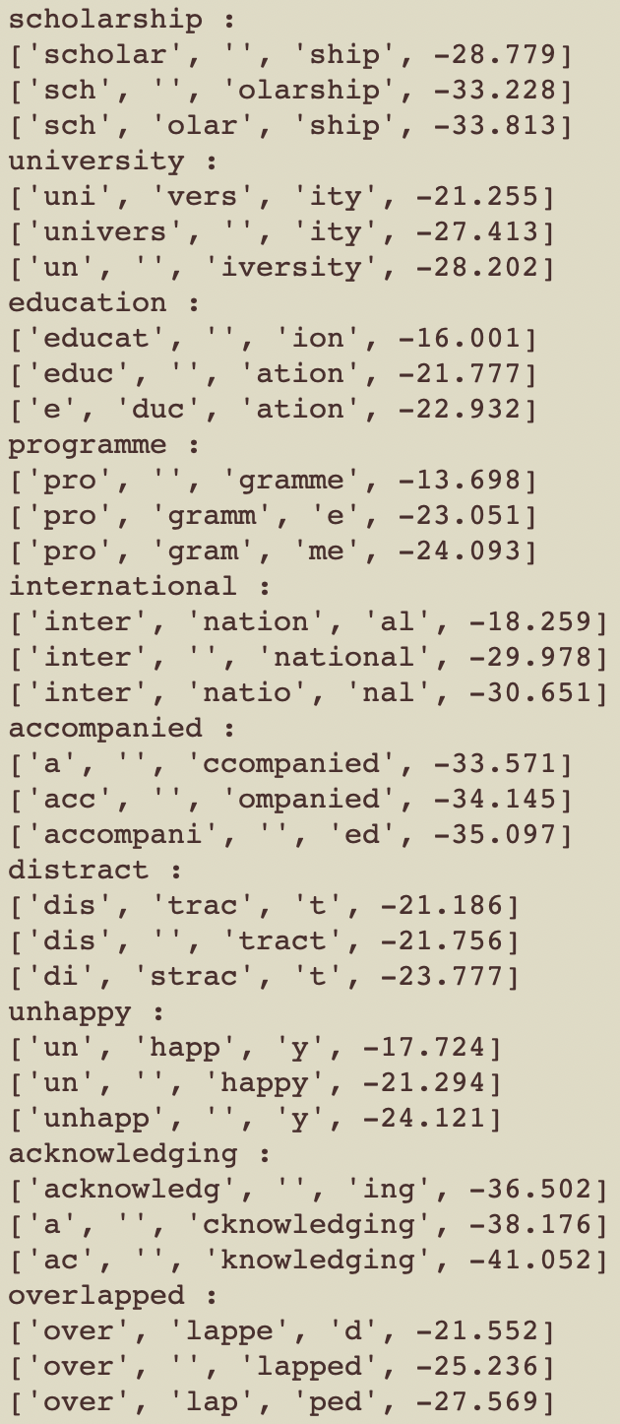
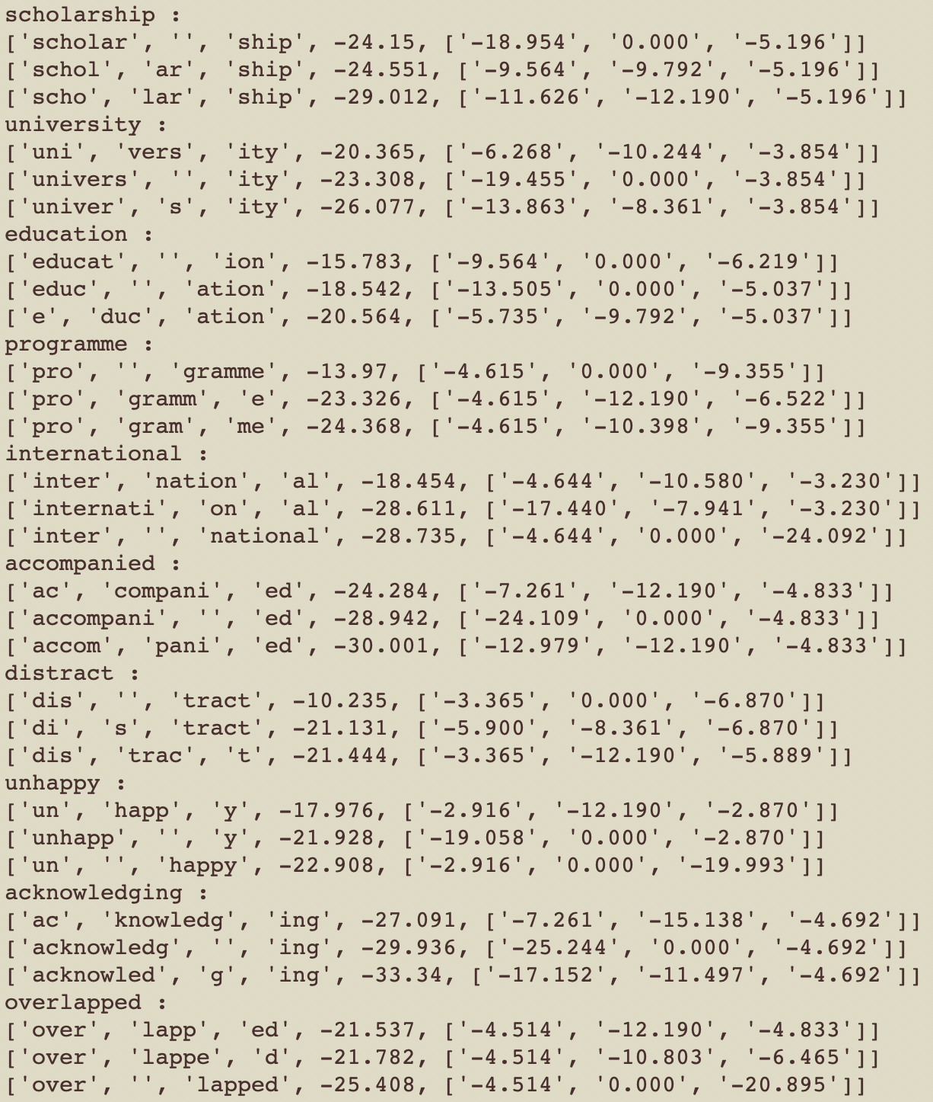
Result Demo

Slide 14
Result Demo

Slide 15
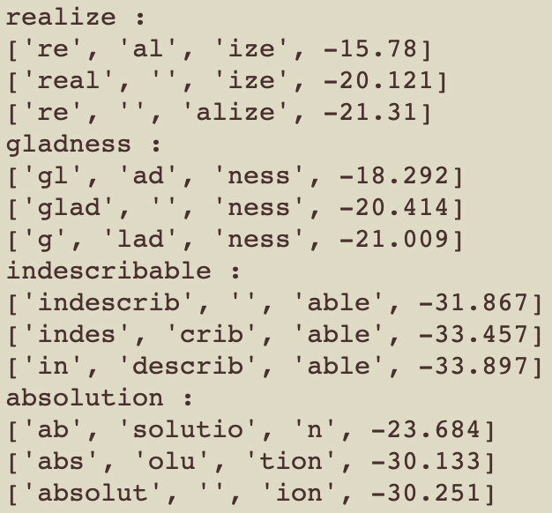
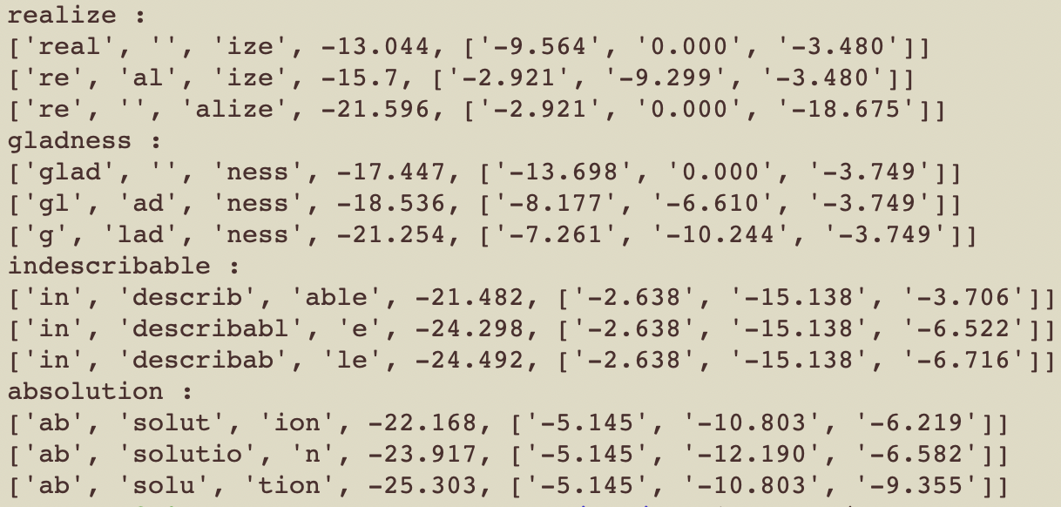
Result Demo

Slide 16
Meaning of roots
查找每個字跟意思

Slide 17
Meaning of roots - 查找每個字根意思
呼叫函式將字根當作參數傳入，最後回傳字根的意思
如果字根
是空字串 回傳: No results were found for empty string.
不是空字串
將字根當作關鍵字去查找etymonline 字源字典
將搜尋結果中的內文部分取出當作字根的意思
若找不到字根 回傳: No results were found for字根.

Slide 18
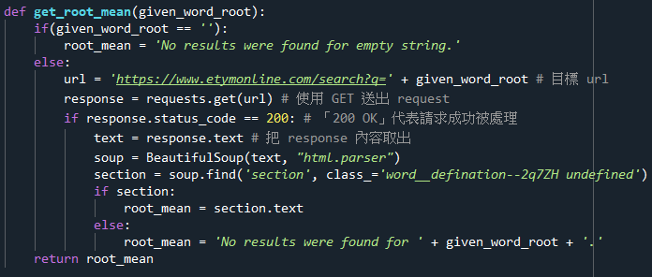
Meaning of roots - 查找每個字根意思

Slide 19
Family of roots
列出每個字根的延伸字

Slide 20
Family of roots - 列出每個字根的延伸字
將單字庫檔案big.txt讀入
整理每個單字的出現次數
呼叫函式依序將三個字根當作參數傳入，最後回傳字根的延伸字
其中延伸字為字根向後4個字母內的已存在單字，但不包含字根本身
設定出現在big.txt一次以上才算是已存在單字
如果字根為空字串 回傳: the root is empty root.
如果向後4個字母內都沒有已存在單字 回傳: the root does not have extended word.

Slide 21

Family of roots - 列出每個字根的延伸字
像是predict的dict字根可以有這幾個延伸字

Slide 22
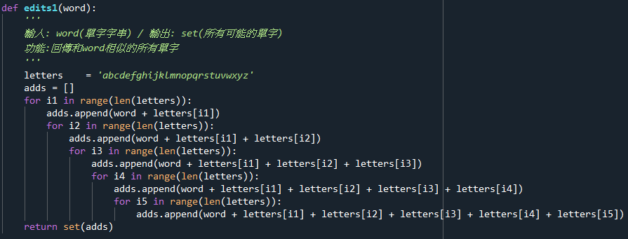
Family of roots - 列出每個字根的延伸字
為了找出延伸字的候選詞需要跑4個for迴圈，每個迴圈跑26次，所以需要跑26^4次(大概45萬次)，最花時間的就是這個步驟

Slide 23
Lemmatization
將每個字根還原成原本的字

Slide 24
Lemmatization - 將每個字根還原成原本的字
呼叫函式依序將三個字根當作參數傳入，最後回傳字根原本的字
字根本身也有可能是原本的字，所以將字根本身也納入候選字
設定原本的字要是已存在單字，而且若單字長度越接近字根就越有可能是原本的字，如果單字長度相同，就選擇出現機率最高的字當作該字根原本的字
pre (之前、先前)
和predict有關
Predict (預測)
字根Pre-
prey (獵物)
和predict無關
Notes:
因為字根每往後延伸一個字母，就會增加意思和原本單字跑掉的風險，舉例來說，predict(預測)的pre字根，長度和pre相同的機率最高字為pre(之前、先前)，而長度為pre加1的機率最高字為prey(獵物)，很明顯pre的意思和predict是比較接近的，我就會把pre當作原本的字，所以我就設定原本的字要是已存在單字，而且若單字長度越接近字根就越有可能是原本的字，如果單字長度相同，就選擇出現機率最高的字當作該字根原本的字

Slide 25
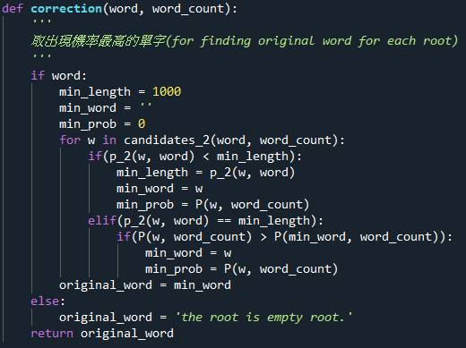
Lemmatization - 將每個字根還原成原本的字

Slide 26

Lemmatization - 將每個字根還原成原本的字
如果字根為空字串 回傳: the root is empty root.
如果向後4個字母內(包含字根本身)都沒有已存在單字
回傳字根本身
像是educat-可以還原成educate

Slide 27
前後端 Localhost
KEY: VALUE
KEY: VALUE
KEY: VALUE
…
前端
Vue.js (JavaScript Framework)
v-model做資料雙向綁定
axios發起http request
後端傳來json，以dict type呈現
後端
Python Flask構建api介面
Meaning of roots, Family of roots, Lemmatization…
Result經由json打包傳回前端網頁

Slide 28
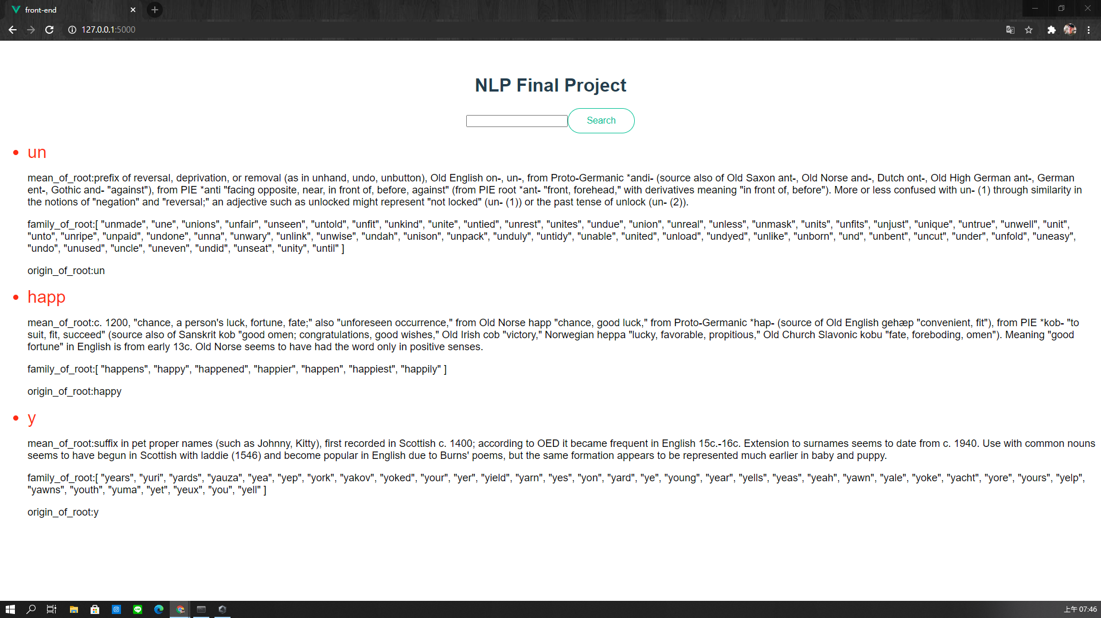

Slide 29
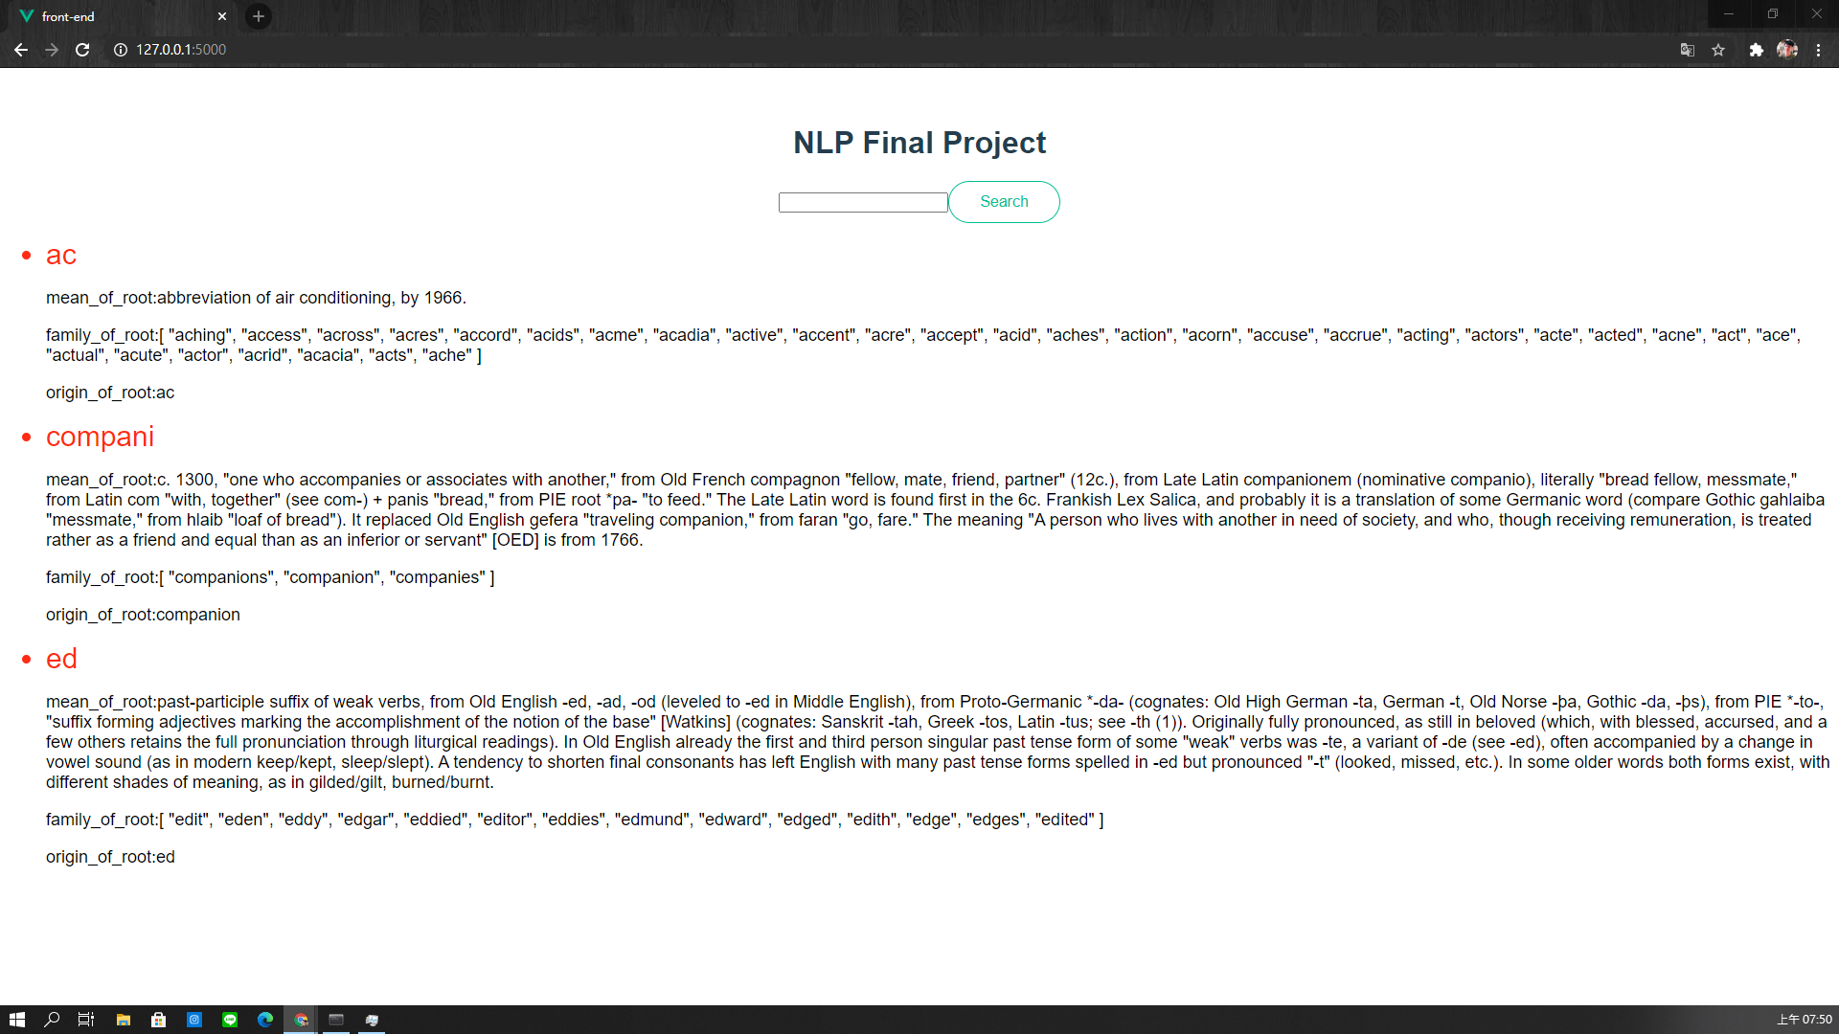

Slide 30
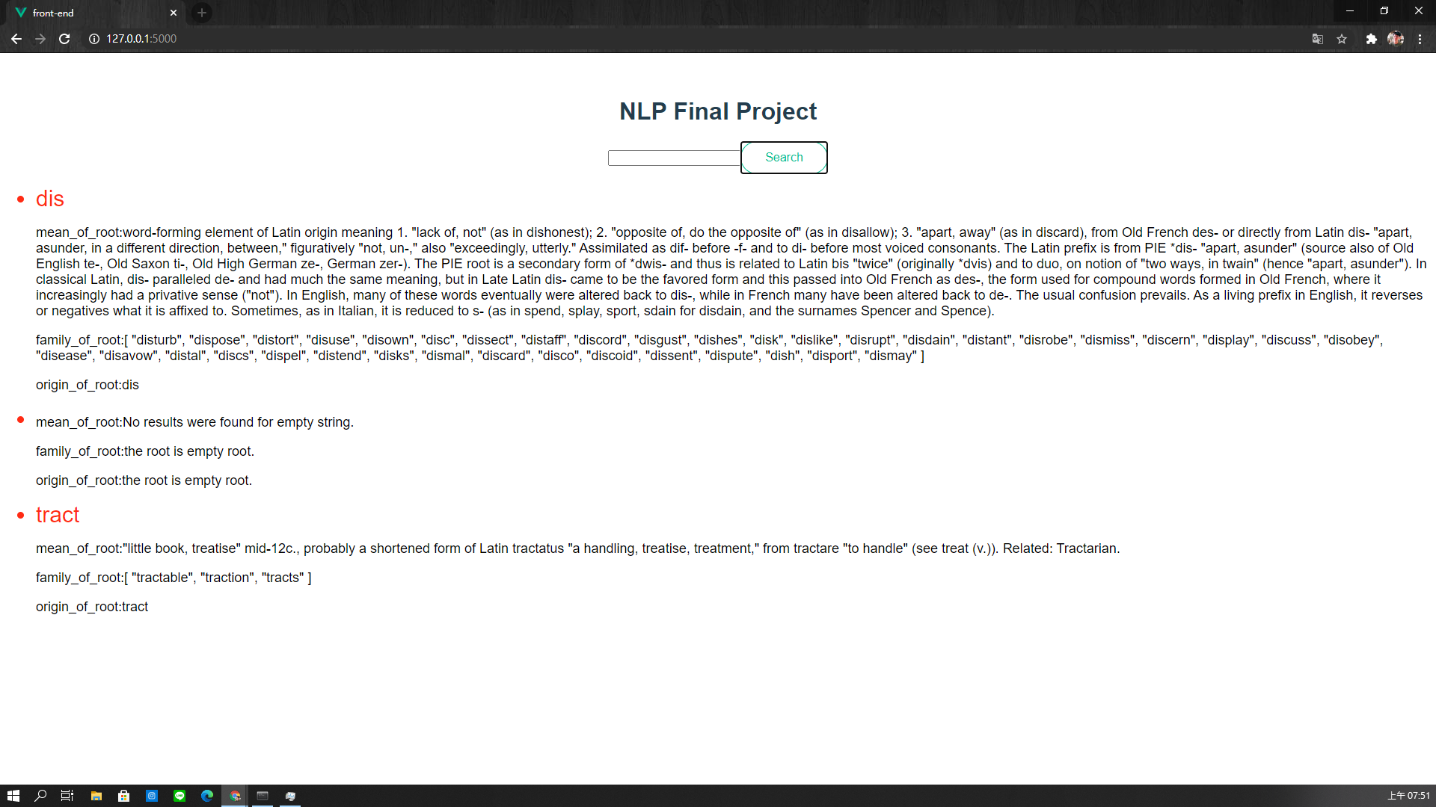

Slide 31
Source Code
https://github.com/adam1214/NLP-Lab/tree/main/Final%20Project

